Slide 1

Министерство науки и высшего образования Российской Федерации
МОСКОВСКИЙ ГОСУДАРСТВЕННЫЙ УНИВЕРСИТЕТ им. М.В.Ломоносова
Курсовая работа на тему:
«Анализ экспериментальных данных ходьбы экзоскелетона нижних конечностей»
Выполнила:
Студентка 3 курса
Липко А.И.
Научный руководитель:
в.н.с., к. ф-м.н. Буданов В.М.
Казань, 2019
Notes:
<номер>

Slide 2
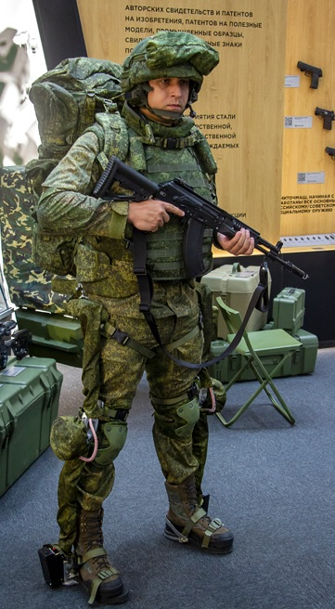
ЦЕЛЬ И ЗАДАЧИ
2
ЦЕЛЬ РАБОТЫ:
Освоение динамической модели двуногой ходьбы и предварительный анализ данных, получаемых с датчиков экзоскелета в разных режимах движения.
ЗАДАЧИ:
- моделирование ходьбы с помощью уравнений Лагранжа 2 рода
- поиск моментов, возникающих в суставах
- обзор экспериментального образца
- съём и анализ данных с 6ти датчиков
- обзор алгоритмов управления приводами в коленном суставе
- построение рисунков ходьбы
- классификация видов движения с помощью алгоритмов машинного обучения

Slide 3
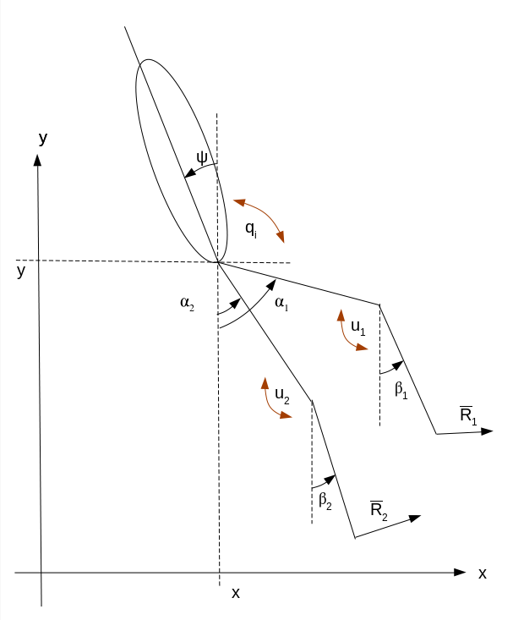



<номер>
Модель и схема экзоскелета
5-звенный механизм с 7 степенями свободы.
Силовая функция:
Кинетическая энергия (ф-ла Лурье):
Уравнения Лагранжа (U вынесена к обобщенным силам):
К решению уравнений применяем полуобратный метод — частично задаются координаты как функции времени. После чего координаты дифференцируются и подставляются в уравнения Лагранжа 2 рода для поиска моментов.

Slide 4
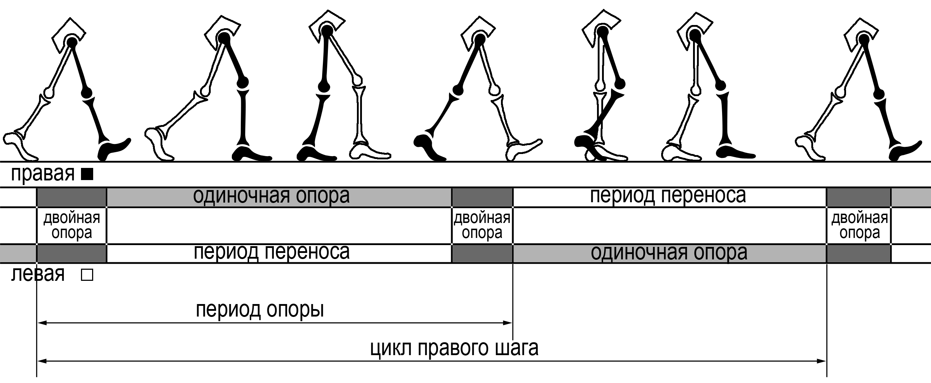

Модель одноопорной ходьбы
4
Одна нога в фазе переноса, другая — в фазе опоры.
5 степеней свободы.
Уравнения движения:
Матрицы А, В отвечают за составляющие кинетической энергии, они симметричны. (Формальский А.М.)

Slide 5

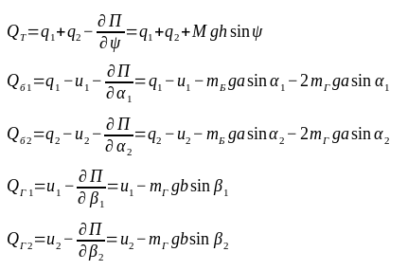
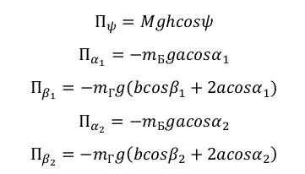
Поиск обобщенных сил
5
Найдем обобщенные силы с помощью выражения действующих на звенья моментов и дифференцирования потенциальной энергии.

Slide 6
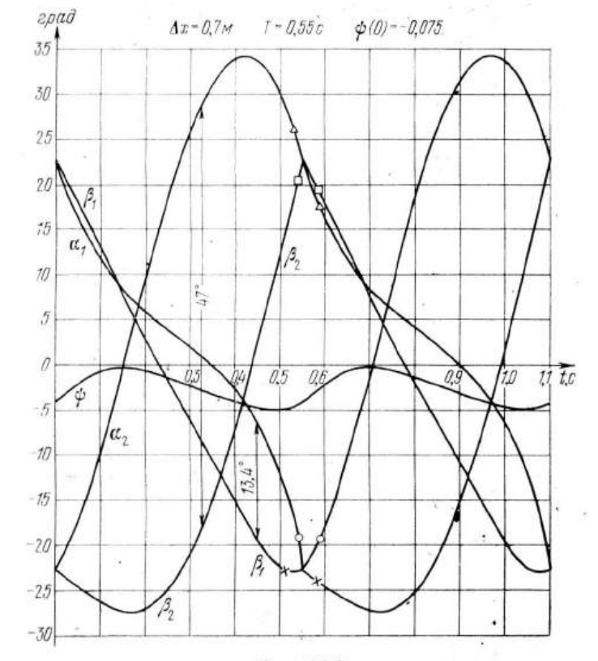

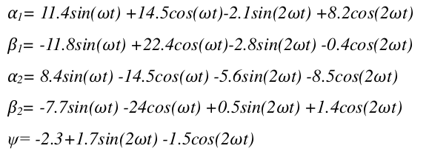
Поиск траекторий движения
6
Условия комфортабельности ходьбы: таз движется на постоянной высоте и с постоянной скоростью (Белецкий В.В.)
Для остальных обобщенных координат найдем траектории с помощью численного моделирования одноопорной фазы (ряд Фурье для графиков).

Slide 7
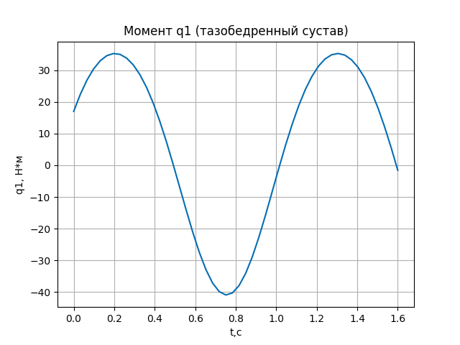
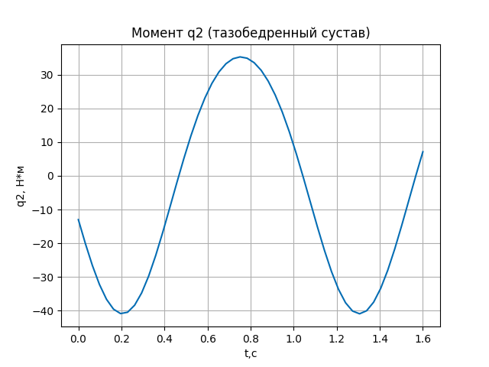
Моменты, возникающие в тазобедренном суставе
7
q₁= 35sin(ωt) +15cos(ωt) -2sin(2ωt) +2cos(2ωt)
q₂= -35sin(ωt) -15cos(ωt) -2sin(2ωt) +2cos(2ωt)

Slide 8
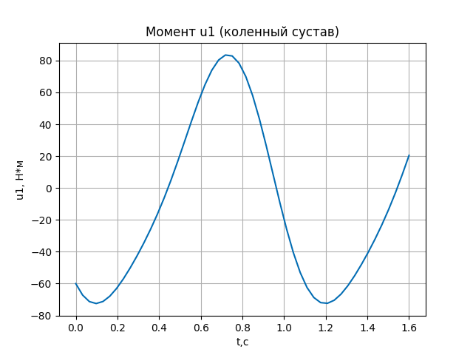
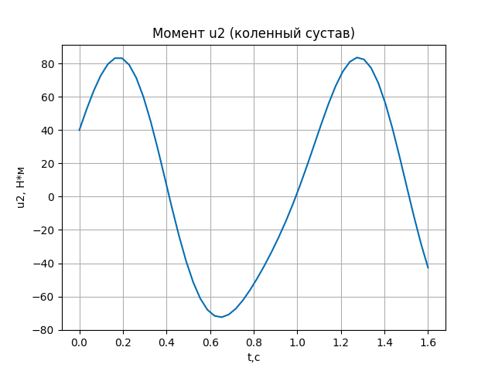
Моменты, возникающие в коленных суставах
<номер>
u₁= -57sin(ωt) -50cos(ωt) +5sin(2ωt) -10cos(2ωt)
u₂= 57sin(ωt) +50cos(ωt) +5sin(2ωt) -10cos(2ωt)

Slide 9
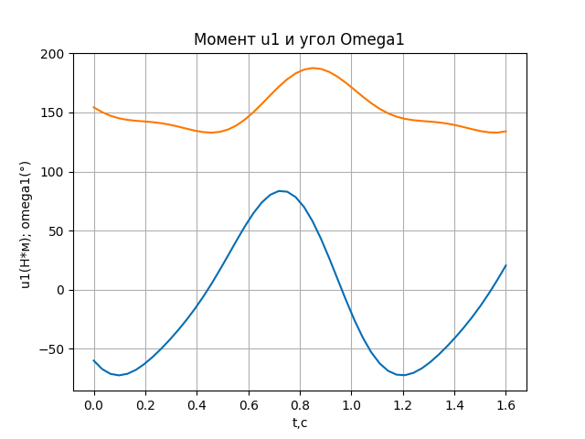
Момент u₁ и угол сгиба колена Ω₁ = 180 - α₁ + β₁
<номер>
u₁= -57sin(ωt) -50cos(ωt) +5sin(2ωt) -10cos(2ωt)
Ω₁= -23.2sin(ωt) + 7.9cos(ωt) - 0.7sin(2ωt) - 8.6cos(2ωt)
Представление управляющего момента может быть аппроксимировано уже с помощью одного только угла сгиба колена.

Slide 10
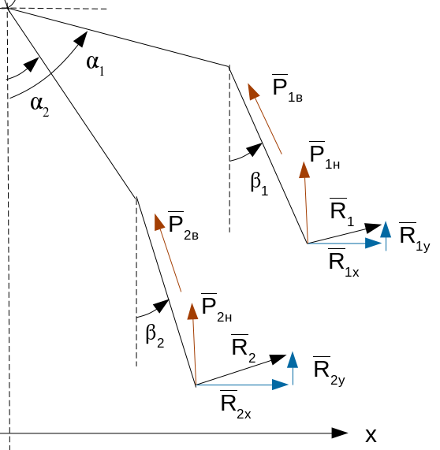

10
Устройство экспериментального образца
Нижние датчики измеряют только нормальную составляющую силы реакции, возникающей в стопе, а верхние — только касательную составляющую силы, возникающей в голени.

Slide 11
Калибровочные данные (X_{реал} = C₁ X_{дат} + C₂)
11
Датчик | Показания при образцовой нагрузке, Х | Коэффициент пропорциональности, С₁ | Коэффициент сдвига, С₂
Угол, левая нога | 90° = -1544 ед. 180° = 35 ед. | 1/17.5° | 182°
Угол, правая нога | 90° = -1578 ед. 180° = -94 ед. | 1/16.5° | 185°
Сила, левая нога | 0 Н = 989 ед. 700 Н = 1059 ед. | 1/10 Н | 989 Н
Сила, правая нога | 0 Н = 1010 ед. 700 Н = 1080 ед. | 1/10 Н | 1010 Н
Время | 1 с = 10 ед. | 1/10 с | 0 с

Slide 12
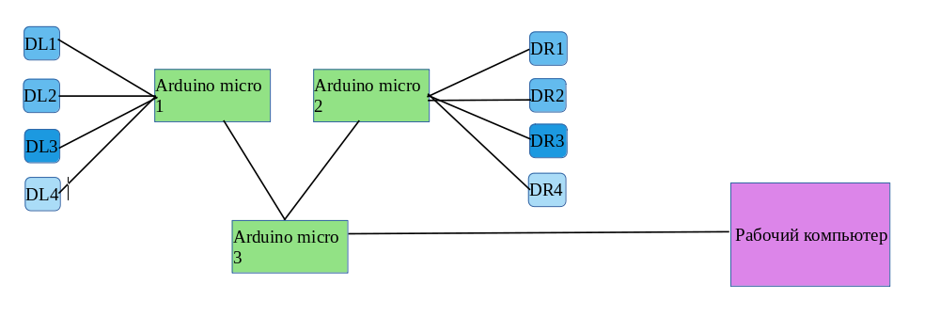
Алгоритм управления
12
- период: 100 миллисекунд
- момент определяется из силы на верхнем датчике (F_{up}), реальной текущей позиции (Ω_{cur}), и программной заданного коэффициента сдвига (k_{prg})
- проверяется допустимый диапазон по координатам и максимальной мощности двигателя
- алгоритм управления выглядит так:
M_{add} = -F_{up}*Ω_{cur} + k_{prg}

Slide 13
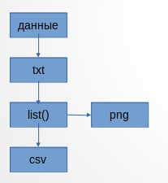
Графики (рисунки) ходьбы и их анализ
<номер>
Классифицируем разные виды движения человека, чтобы строить более эффективные системы управления двигателем.
1. Определим, что будет являться одной итерацией шага, поднятия на уступ, приседания.
2. Создадим тренировочный датасет из шагов, поднятий, приседаний (csv).
3. Тренируем модели машинного обучения (sklearn).
4. Проверим точность классификации на некоторых проверочных данных.

Slide 14
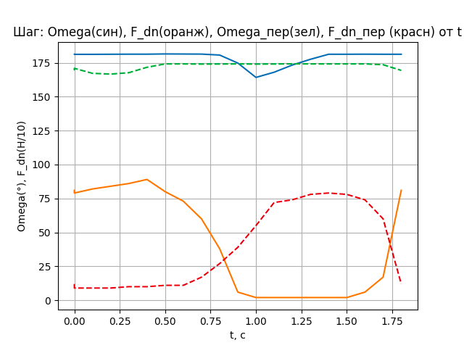
Графики для плоской ходьбы
14
На рисунке: изменение углов переносной(синий) и опорной(зеленый) ноги, и изменение сил на переносной(оранжевый) и опорной(красный) ноге на нижнем датчике в течение одного шага.
Один шаг — все снимаемые данные между двумя нулями сил (в переносной ноге).
Эти данные записываем в csv-таблицу.
Замечание: Надо анализировать движение по одному шагу.

Slide 15
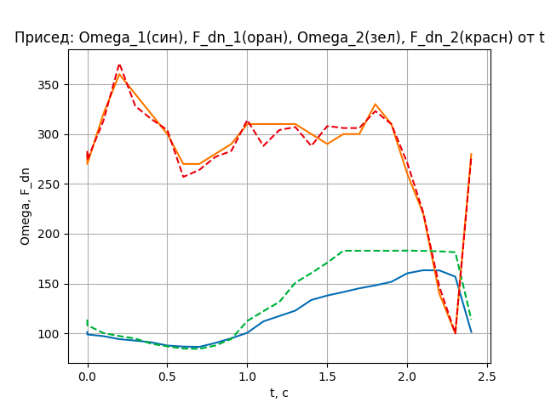
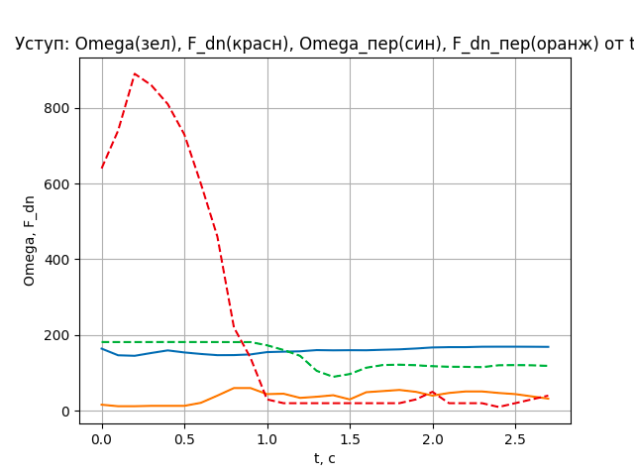
Графики для приседаний и поднятия на уступ
15
Одно приседание — все снимаемые данные между двумя положениями развернутого угла (обеих ног). Одно поднятие — все снимаемые данные между двумя нулями сил (на переносной ноге).
Эти данные записываем в csv-таблицу.

Slide 16
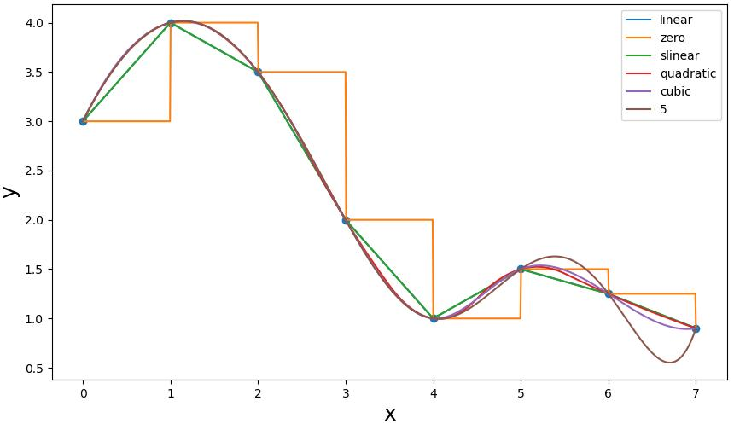
Создание общего датасета
16
Для каждого вида движения и для каждого конкретного шага длины массивов различались (физически это означает разный период движения). Приводим их к одному размеру методом интеполяции функций на отрезке.
Для каждого отдельного шага/приседания:
- находим приближающую функцию, используя метод одномерной интерполяции из библиотеки scipy с названием interpolate.interp1d()
- берем 20 значений из отрезка
- добавляем их в набор данных с пометкой (1 — шаг, 2 — уступ, 3 — приседание)
- записываем все данные в csv-таблицу

Slide 17
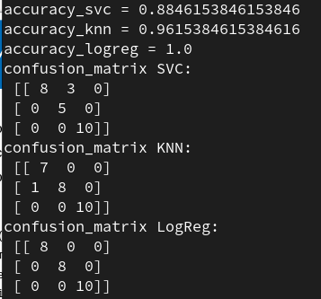
Классификация видов движений
17
Модели машинного обучения:
1. метод опорных векторов
2. метод k-ближайших соседей
3. метод логистической регрессии
Accuracy — процент точности
классификации.
Confusion matrix — матрица, которая показывает, сколько объектов попало под ту или иную классификацию.

Slide 18
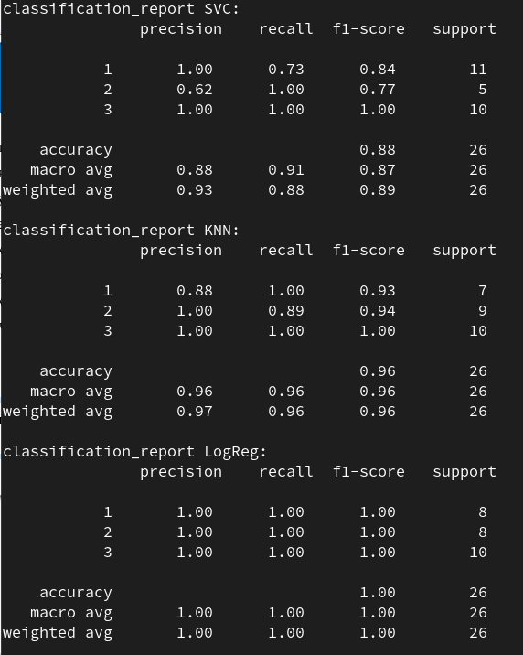
Классификация видов движений
18
1. accuracy — процент точности классификации
2. confusion matrix — матрица неточностей, которая показывает, сколько объектов попало под ту или иную классификацию
3. precision — отношение числа экземпляров, верно классифицированных как «i», к общему числу выборок с меткой «i».
4. recall — отношение числа «i»-выборок, корректно классифицированных как «i», к общему количеству экземпляров «i». 5. f1-score — среднее гармоническое значение между precision и recall.
На разных выборках логистическая регрессия показывала более точные результаты, чем другие два метода.

Slide 19
ЗАКЛЮЧЕНИЕ
19
РЕЗУЛЬТАТЫ РАБОТЫ:
- изучена модель 5-звенной ходьбы с помощью уравнений Лагранжа 2 рода
- найдены моменты, возникающие в суставах
- сделан обзор работы экспериментального образца
- проведен анализ и калибровка данных с датчиков
- сделан обзор алгоритма управления приводами в коленном суставе
- построены рисунки ходьбы, приседания, поднятия на уступ
- с хорошей точностью классифицированы виды движения с помощью трех алгоритмов машинного обучения
ДАЛЬНЕЙШИЕ ПЛАНЫ:
- более точные и расширенные классификации на разных выборках
- сравнение моментов, вложенных человеком и двигателем
- дополнение алгоритма управления
- оценка эффективности экзоскелета при ходьбе и поднятии грузов

Slide 20
Список литературы
20
1. Формальский А. М., «Перемещение антропоморфных механизмов» — М.: «Наука», Главная редакция физико-математической литературы, 1982. —368 с.
2. Белецкий В. В., «Двуногая ходьба: модельные задачи динамики и
управления». — М.: «Наука». Главная редакция физико-математической литературы, 1984. —288 с.
3. Лавровский Э. К., Письменная Е. В., Комаров П. А. О задаче организации ходьбы экзоскелетона нижних конечностей при помощи управления в коленных шарнирах //Российский журнал биомеханики. 2015. Т. 19, С. 158–176.
4. Бринк Х., Ричардс Дж., Феверолф М. Машинное обучение. -СПб .: Питер, 2017. (Серия «Библиотека программиста»). С. 144 — 152.
5. Белецкий В.В., Бербюк В. Е. Нелинейная модель двуногого шагающего аппарата, снабженного управляемыми стопами.— М.: Институт прикладной математики АН СССР, 1978, Препринт, С. 54— 67.

